Slide 1
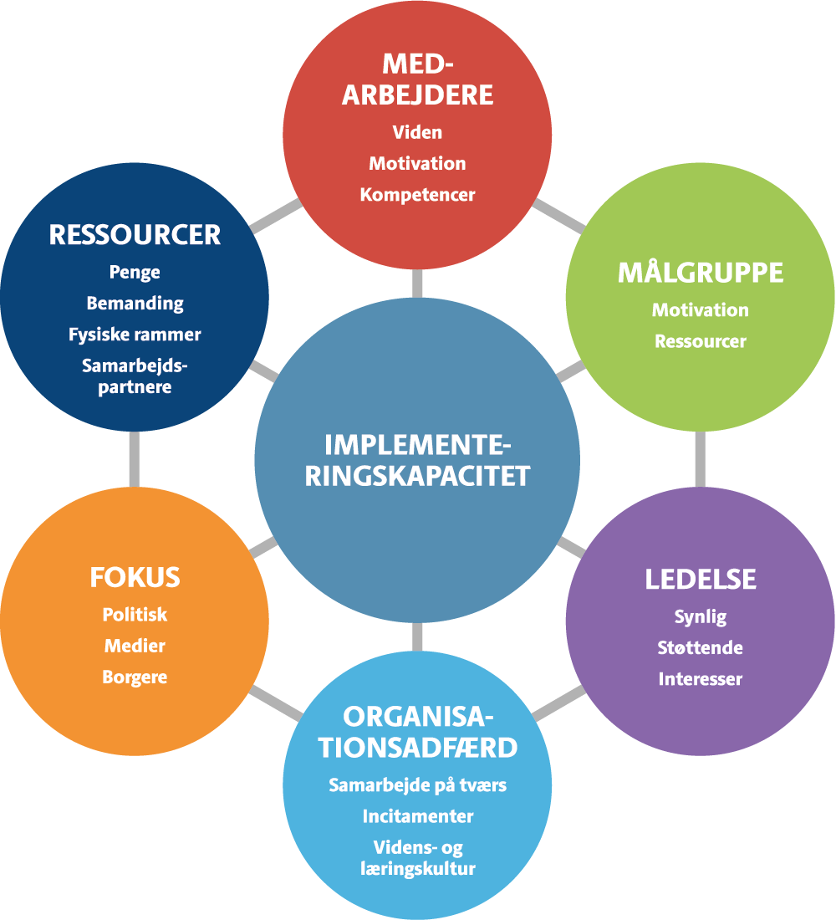

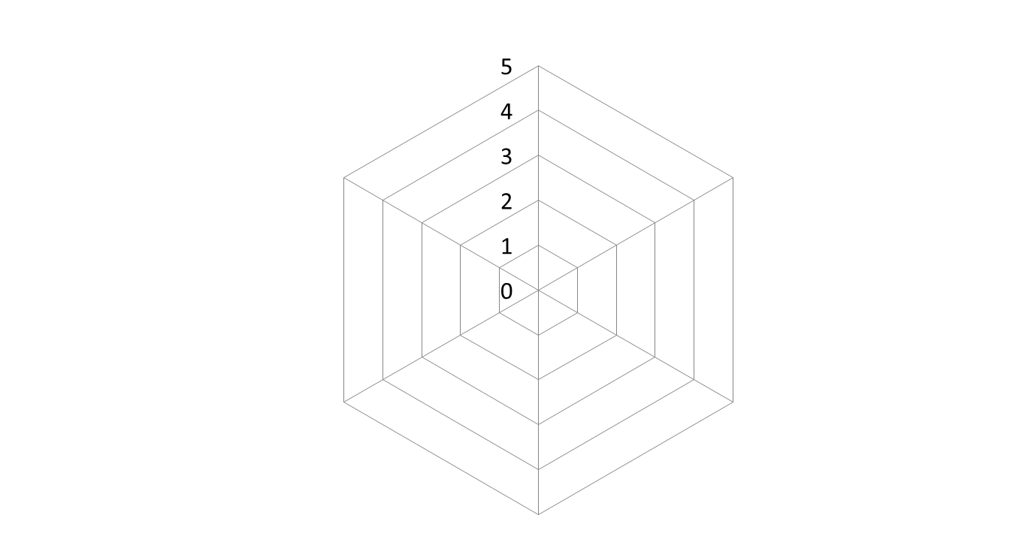
Egen kapacitet til implementering
Vurder på en skala fra 1 til 5
Hvor 5 er i meget høj grad og 1 er i meget lav grad
Udarbejdet af Center for Forebyggelse i praksis med inspiration fra Sundhedsstyrelsen 2011: Inspiration til implementering, McLean 2011: Kapacitetsopbygning og
Francke 2008: Implementeringsfaktorer
Notes:
Spørgsmål om kapacitet:
Fokus og kendskab til forebyggelses- og sundhedsfremmefeltet (og til sundhedspolitik og FP), politikere, ledere, medarbejdere indenfor sundhed og andre forvaltninger?
Bidrager pakkerne til bedre kvalitet af arbejdet?
Placerer ansvar for implementering af sundhedspolitik, handleplaner + FP
Grad af samarbejde på tværs mellem forvaltningsområder
Etableret tværgående organisering
Nødvendige kompetencer til implementering af sundhedspolitik og FP?
Engagement for opgaven
Nødvendige ressourcer
Udarbejdet strategi for implementering
Intention om at leve op til anbefalingerne

Slide 2
Tjek din kommunes implementeringskraft
Implementeringscirklens edderkoppespind kan anvendes til at analysere konteksten og vurdere kommunens parathed til at igangsætte eller accelerere en implementeringsproces. Edderkoppespindet kan samtidig anvendes som dialogredskab med relevante beslutningstagere om, hvordan kommunens implementeringskraft styrkes.
I vurderingen af kommunens parathed kan man tage udgangspunkt i en konkret indsats, der ønskes implementeret (fx en anbefaling eller en indsats i kommunens sundhedspolitiske handleplan)
Brug vurderingsskemaet med refleksionsspørgsmål for at vurdere, hvor der aktuelt er gode muligheder for at implementere nyt, og hvor der er behov for at opbygge eller styrke kapaciteten yderligere; dvs. på hvilke af implementeringscirklens elementer, kommunen ligger højt, og på hvilke der er potentiale for forbedring.
1/1 sides
210b x 210h mm
Kr. 13.000,-

